Slide 1
МИНИСТЕРСТВО ФИЗИЧЕСКОЙ КУЛЬТУРЫ И СПОРТА УЛЬЯНОВСКОЙ ОБЛАСТИ
Ульяновское училище (техникум) Олимпийского резерва
Финансовый хоккей
Алази Ирина Юрьевна,
Тусся Анастасия Леонидовна
преподаватели ОГБПОУ УУ(т)ОР

Slide 2
Цель игры:
проверить, повторить, закрепить и углубить знания учащихся по финансовой грамотности, возбудить интерес к данной исследовательской области, развить умение работать в группе, слушать и слышать мнение другого человека.
Задачи:
- обобщить имеющиеся у учащихся знания по предмету и нацелить их на самостоятельный поиск информации;
-сформировать умение анализировать разнородные факты, вычленять главное, быстро и правильно применять накопленные знания;
- воспитать дух соперничества, активизировать взаимодействие между учащимися, развить навыки групповой работы;
- пробудить или углубить интерес к предмету, раскрыть способности каждого ученика;
- воспитать умение выступать на публике, аргументировано отстаивать свою точку зрения;

Slide 3
Нападающие – задают вопросы, касающиеся данной темы.
Защитники отвечают на вопросы, если не отвечает один защитник, то право ответа передается другому защитнику, если второй защитник не справляется с ответом, то отвечает вратарь.
После неудачного ответа вратаря засчитывается «гол».

Slide 4
Игра проводится в 3 периода, в каждом 4 шайбы (4 вопроса). 1 шайба (вопрос) вбрасывается учителем, и та команда, ответившая первой полный ответ, получает возможность «атаковать команду» противника (2 шайба). Затем с ответной атакой выступает вторая команда (3 шайба).
Периоды заранее сообщаются учителем студентам, в данной теме выделено 3 периода:
Налоги
Деньги и кредитная политика
Мошенничество

Slide 5
Защитник Защитник
Нападающий Нападающий
Вратарь Защитник Защитник Вратарь
Нападающий Нападающий
Защитник Защитник

Slide 6
1 период.
Налоги.
1 шайба.
Дать понятия следующим определениям:
- налоговая ставка;
-налоговая декларация
- налоговая база
- налоговый период

Slide 7
1 период.
Налоги.
2 шайба.
Назовите налоговые ставки известных налогов:
- подоходный налог
- НДС
- налог на прибыль организаций
налог на выигрыш,
призы.

Slide 8
1 период.
Налоги.
3 шайба.
Соотнесите налоги с их видами по форме взимания:
Налог | Вид налога
Подоходный налог | Прямые налоги
Налог на добавленную стоимость | Косвенные налоги
Налог на прибыль фирм
Налог на имущество
Налог на недвижимость
Акциз
Налог на дарение
Налог на наследство
Таможенные пошлины
Налог на финансовые операции
Налог | Вид налога
Подоходный налог | Прямые налоги
Налог на добавленную стоимость | Косвенные налоги
Налог на прибыль фирм
Налог на имущество
Налог на недвижимость
Акциз
Налог на дарение
Налог на наследство
Таможенные пошлины
Налог на финансовые операции

Slide 9
1 период.
Налоги.
4 шайба.
Соотнесите налоги с их видами по территориальному уровню:
Налог | Вид налога
НДС | Федеральные налоги
Акциз | Региональные налоги
Земельный налог | Местные налоги
Налог на имущество физических лиц
Налог на доход физических лиц
Налог на имущество организаций
Транспортный налог
Налог на игорный бизнес
Налог на добычу полезных ископаемых
Государственная пошлина
Налог | Вид налога
НДС | Федеральные налоги
Акциз | Региональные налоги
Земельный налог | Местные налоги
Налог на имущество физических лиц
Налог на доход физических лиц
Налог на имущество организаций
Транспортный налог
Налог на игорный бизнес
Налог на добычу полезных ископаемых
Государственная пошлина

Slide 10
2 период.
Деньги и кредитная политика
1 шайба.
Соотнесите валюты и страны их обихода
Страна | Валюта
Беларусь | крона
Казахстан | лит
Киргизия | лей
Латвия | рубль
Литва | лат
Молдова | тенге
Туркменистан | гривна
Украина | сом
Эстония | манат
Страна | Валюта
Беларусь | крона
Казахстан | лит
Киргизия | лей
Латвия | рубль
Литва | лат
Молдова | тенге
Туркменистан | гривна
Украина | сом
Эстония | манат

Slide 11
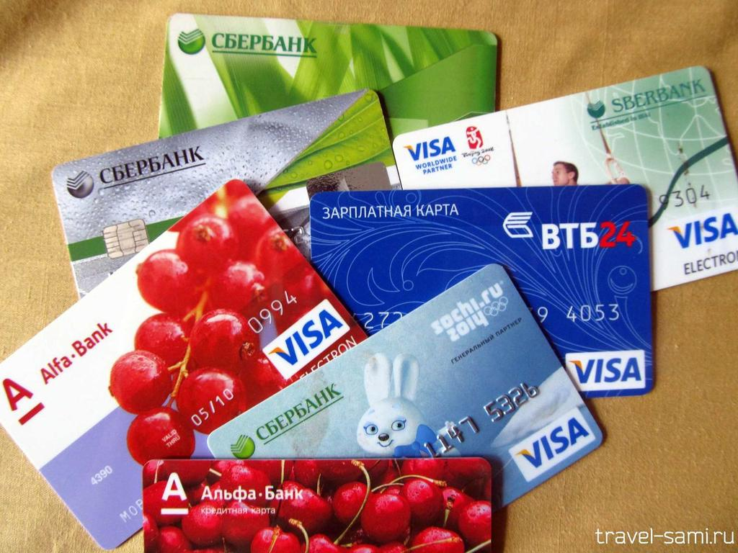
2 период.
Деньги и кредитная политика
2 шайба.
Назовите плюсы и минусы дебетовой и кредитной карт

Slide 12
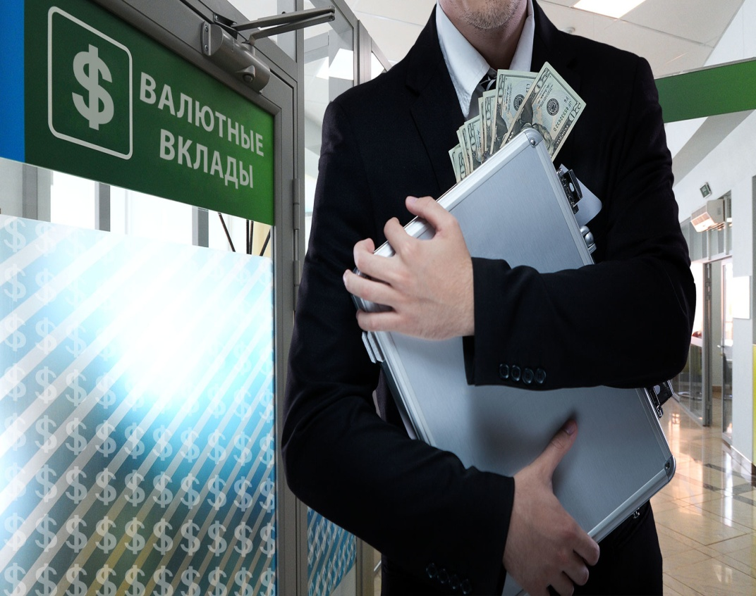
2 период.
Деньги и кредитная политика
3 шайба.
Назовите характеристики срочных вкладов и вкладов до востребования.

Slide 13
2 период.
Деньги и кредитная политика
4 шайба.
Дайте определения следующим понятиям:
- реструктуризация долга;
- пролонгирование кредита;
- штраф;
- пеня.

Slide 14
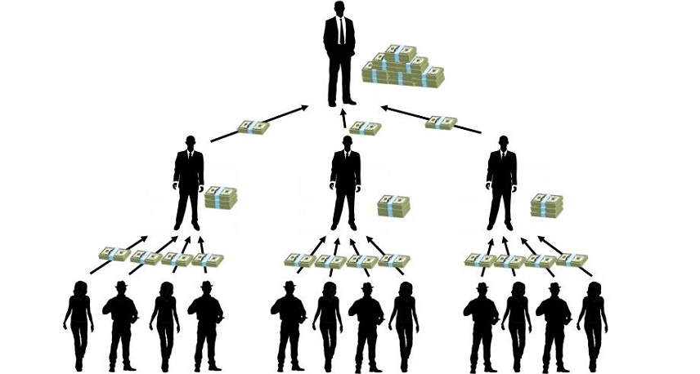
3 период.
Мошенничество
1 шайба.
Назовите признаки финансовой пирамиды.

Slide 15
3 период.
Мошенничество
2 шайба
Что такое фишинг? И как от него уберечься? Чем фишинг отличается от вишинга?

Slide 16
3 период.
Мошенничество
3 шайба.
Что такое фарминг? И как спастись от него?

Slide 17
3 период.
Мошенничество
4 шайба.
Какие правила нужно соблюдать, чтобы не попасть в финансовую пирамиду?

Slide 18
СПАСИБО
ЗА
ВНИМАНИЕ!

